Slide 1
백엔드 프레임워크 만들기
개정내용

Slide 2
개정내용
작동하는 코드
더욱 개발하기 편하게
방향성의 제시에 그치지 않음

Slide 3
작동하는 코드
내장형 WAS(톰캣)
WAS 설정이 필요하지 않음
YAML
실행하는 환경에 자동 적용

Slide 4
더욱 개발하기 편하게
DB 사용 최소화
SQL 은 sql 파일에 저장
커스텀 어노테이션
한번의 copy and paste 로 프로젝트 구성
C:/public/code, c:/public/lib

Slide 5
방향성의 제시에 그치지 않음
게시판 만들기
프로젝트의 표준
프로젝트가 완성되는 관점으로 프레임워크 설명
섹션마다 심화 내용 설명
방향성 제시에 그치지 않음

Slide 6
생각해볼 문제
생각해볼 문제의 답은 없습니다.

Slide 7
게시판 만들기
게시물은 누구나 조회 가능하다
쓰기와 수정 화면이 있다.
로그인한 사용자만 쓰기와 수정이 가능
자신의 글만 수정, 삭제가 가능
관리자는 모든 글에 대해 수정과 삭제가 가능
여러 개의 글 제목을 한번에 수정하는 기능
게시물 전체 삭제 기능
전체 삭제시 관리자 아이피를 확인한다.

Slide 8
게시판 만들기
글에는 첨부파일을 등록할 수 있다.
2개의 첨부파일 등록
글 수정시 첨부파일을 교체할 수 있다.
프론트엔드 기술은 사용 하지 않습니다.

Slide 9
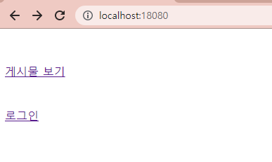
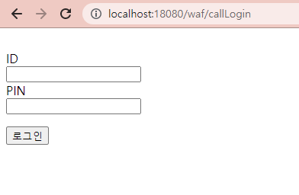
게시판 만들기

Slide 10
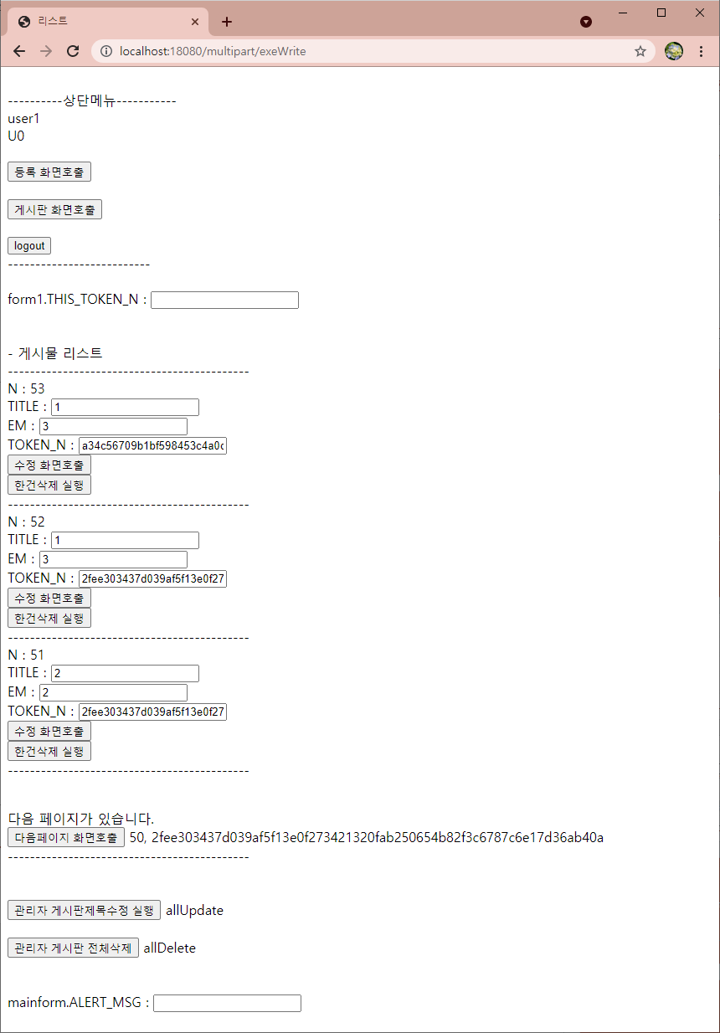
게시판 만들기

Slide 11
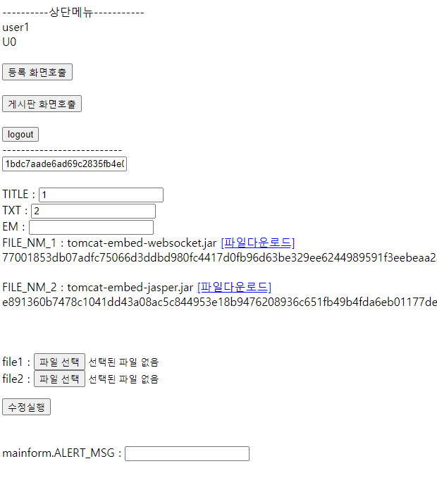
게시판 만들기

Slide 12
백엔드 프레임워크 만들기
1주마다 섹션 1개 오픈
첫번째 섹션 오픈은 6월 6일(일)
총 7개의 섹션
비기능 요구사항은 제외
기존 섹션은 삭제하지 않고 뒤로 이동

Slide 16
게시판 만들기
입력
수정
삭제
조회

Slide 17
게시판 만들기
입력
서블릿
수정
MVC
삭제
프레임워크
조회

Slide 18
게시판 만들기
입력/출력
입력
트랜잭션
서블릿
수정
인증
MVC
삭제
접근제어
프레임워크
조회
암호화
로그

Slide 19
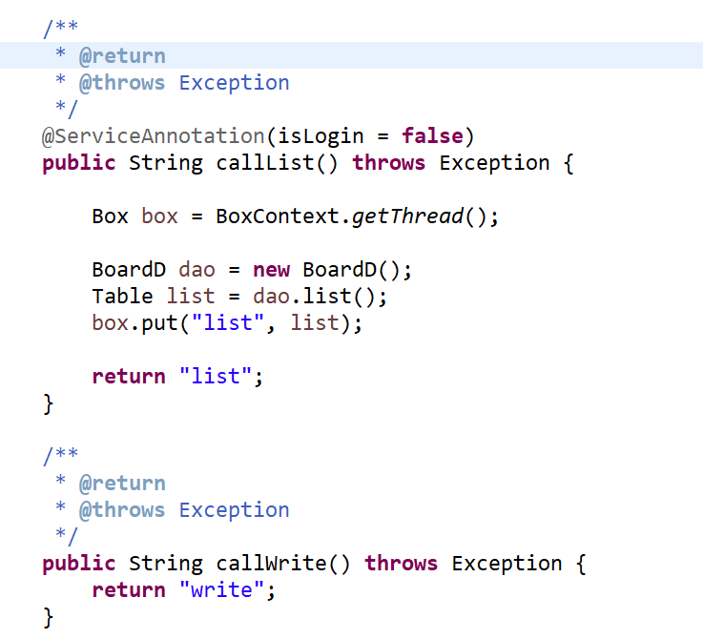
게시판 만들기
입력/출력
비기능
품질속성
입력
트랜잭션
서블릿
수정
인증
MVC
삭제
접근제어
프레임워크
조회
암호화
로그

